Slide 1

SkNet & ResNest
Kevin Hou
Aprial 30, 2020
Notes:
大家晚上好，我是侯建龙，今天我主要讲两篇文章SKNet和ResNest

Slide 2

Content
1. SKNet
2. ResNest
Notes:
我的报告将从以下两个方面展开：
第一部分是SKNet
第二个是ResNest

Slide 3
SKNet: Selective Kernel Networks
Motivation
In standard Convolutional Neural Networks, the receptive ﬁelds of artiﬁcial neurons in each layer are designed to share the same size. It is well-known in the neuroscience community that the receptive ﬁeld size of visual cortical neurons are modulated by the stimulus, which has been rarely considered in constructing CNNs. We propose a dynamic selection mechanism in CNNs that allows each neuron to adaptively adjust its receptive ﬁeld size based on multiple scales of input information.
Notes:
首先我们先来看第一篇文章，叫做具有内核选择功能的网络。这篇文章的主要动机是说，我们之前设计的网络对于同一个神经元的感受野是不变的，但是生物学的研究表明，大脑皮层神经元对于不同的刺激的感受野是可以自动调节的，而现有的网络很少考虑这个因素，因此设计了这款对于不同刺激有自适应感受野的SKNet

Slide 4
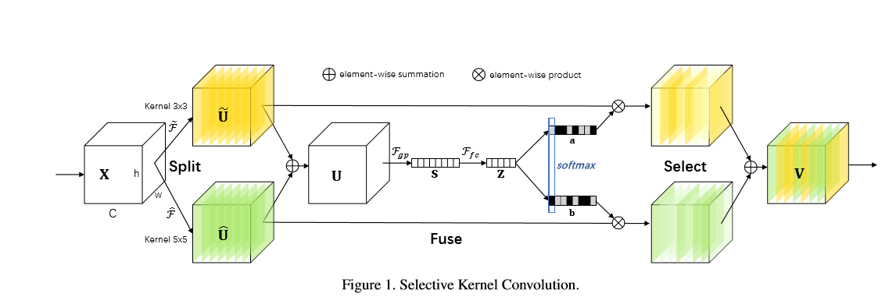


SKNet: Selective Kernel Networks
Notes:
我们来看这篇文章的主要结构图，整个结构分为3部分，split, fuse和select. Split部分为对输入X采用两个大小不同卷积核来提取特征，图中分别为3*3和5*5以获得不同的感受野。Fuse阶段将两个不同卷积核得到的结果相加，接下来做全局平均池化得到s, 将向量s做全连接卷积变化为Z，再将Z分别全连接变化为a和b。我们来看一下a和b的计算过程，其过程是采用softmax函数，讲由z变化得到的向量，在对应的维度做softmax以获得在相应位置a+b=1的结果。

Slide 5
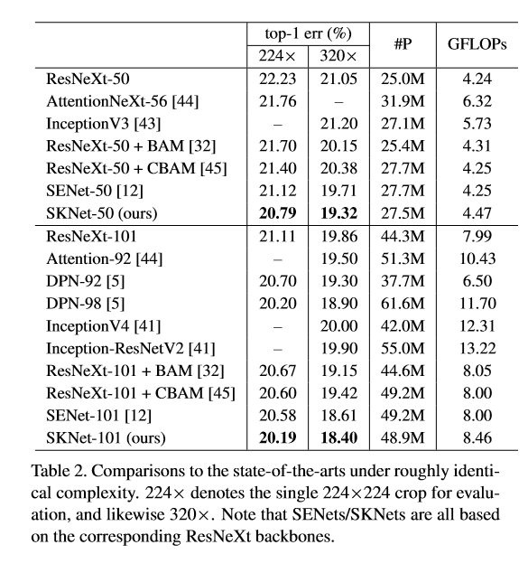
SKNet: Selective Kernel Networks
Notes:
来看一下在ImageNet上的结果，可以发现，Sknet在较少的参数和计算量下会取得更好的结果。

Slide 6
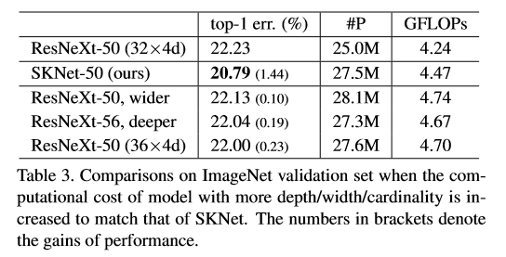
SKNet: Selective Kernel Networks
Notes:
Sknet的网络架构是基于ResNeXt的，相对于原始的网络，其参数量和计算量肯定会有所上升。实验设计了加深网络的宽度，深度和cardnality来匹配参数和计算量的增加，实验表明SKNet的确有结构优势

Slide 7
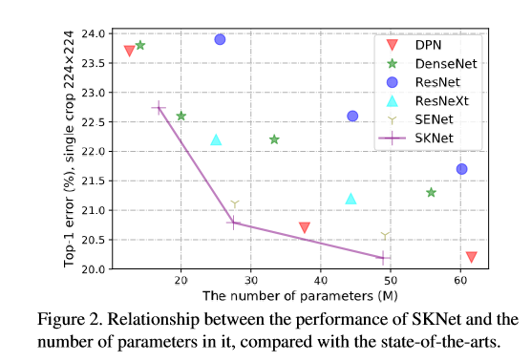
SKNet: Selective Kernel Networks
Notes:
直观的对比一下与现有网络的错误率和参数量上的比较，其性能相当优越

Slide 8
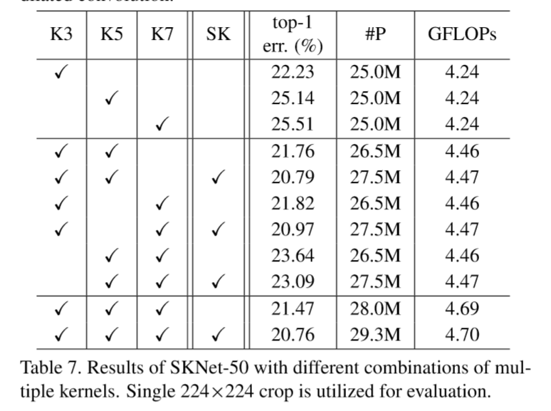
SKNet: Selective Kernel Networks
Notes:
接下来说一下网络中的超参数讨论，支数M的问题，实验发现双支比单支好，三支比双支好，使用SK比简单直接相加好，但是从效率和准确率两方面讲，使用双支是最合理的选择

Slide 9
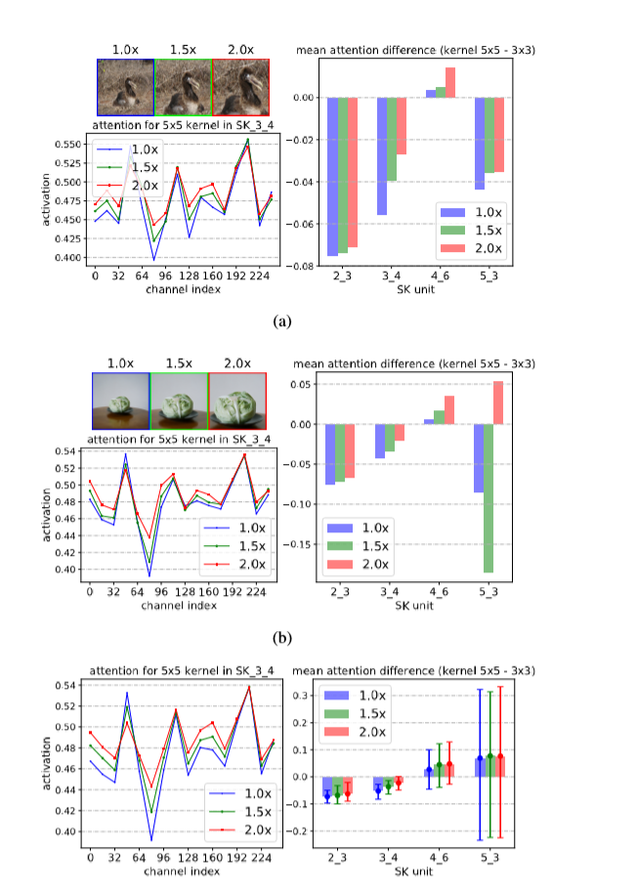
SKNet: Selective Kernel Networks
Notes:
接下来从网络的可解释性方面来进行证明。对于随机挑选的图像将其目标放大到1.5*，2.0*，观察了SK_3_4这一个层的5*5卷积的激活值，发现随着目标的增大5*5卷积的激活值相对变大，说明该网络设计是合理且具有优化功能的。右边的图片是说不同阶段的（5*5-3*3）卷积的均值变化，发现随着网络的深入，其差值会逐渐变少在（4_6）之前，但是在（4_6）之后不符合这个规律，可能的原因是在网络后端其特征图已经是接近向量的形式，并且已经具有大的感受野值，所以就会出现反常。

Slide 10
ResNeSt: Split-Attention Networks
Motivation
While image classiﬁcation models have recently continued to advance, most downstream applications such as object detection and semantic segmentation still employ ResNet variants as the backbone network due to their simple and modular structure. Can we create a versatile backbone with universally improved feature representations, thereby improving performance across multiple tasks at the same time? This network preserves the overall ResNet structure to be used in downstream tasks straightforwardly without introducing additional computational costs.
Notes:
接下来我们来看第二篇文章，ResNest,叫做分离通道注意力的网络。文章提出现有的backbone都是基于识别提出来的，对于下游任务检测分割等等就需要进行特定优化，如金字塔池化等等，现在作者相提出一只既能在识别上效果好的，也在其他任务上效果好的网络。

Slide 11
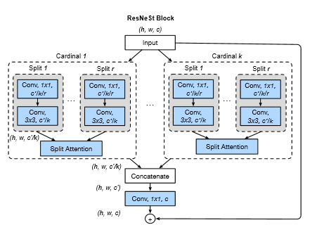
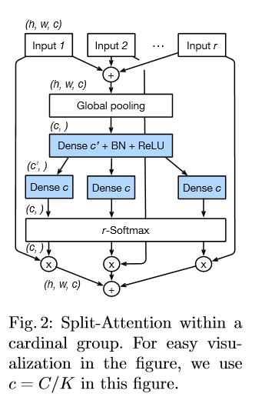
ResNeSt: Split-Attention Networks
Notes:
左边是一个整体的结构图，体现了split，先将网络分为K个cardinal，再将每个cardinal分为R个split,对每个split做attention，attention的具体机制在右图。作者讲了，这个结构图叫做cardinality-major ，这是一种比较直观的解释，但是如果这样做的话效率会很低，所以实现的时候采用的是split-major。

Slide 12
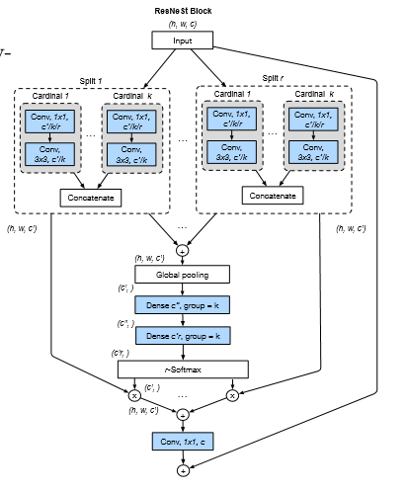
ResNeSt: Split-Attention Networks
Notes:
这个就是split-major,这是一个与上一幅图完全等效的方法，但是如果使用这个结构，是可以使用组卷积来实现的，所以将大大加速运算。

Slide 13
ResNeSt: Split-Attention Networks
Network Tweaks
Average Downsampling
Tweaks from ResNet-D
Training Strategy
Label Smoothing
Mixup Training
Notes:
网络也提出了对所依赖的resnet网络的架构进行了两个方面的改造，average是将原来的下采样采用的是带stride的3*3卷积，现在改为3*3的pooling.第二个是将跳连时输入和输出平面维度不一致所采用的带stride1*1的卷积改为2*2pooling。
接下来再说一下比较特别的训练技巧

Slide 14
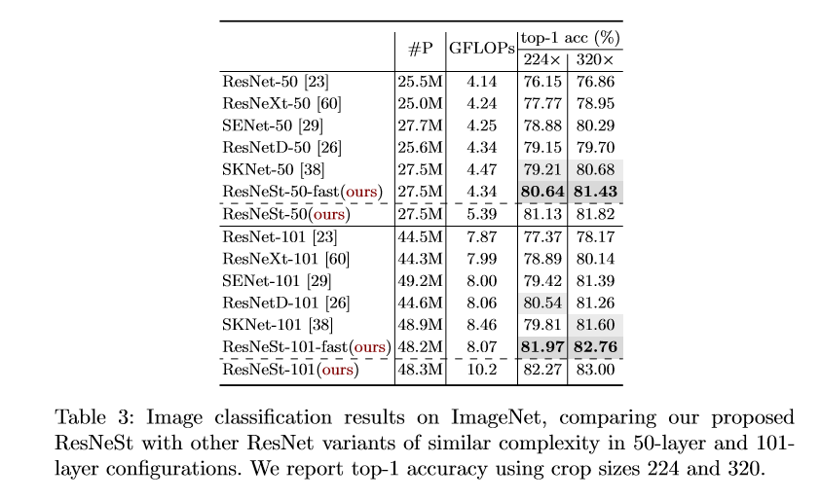
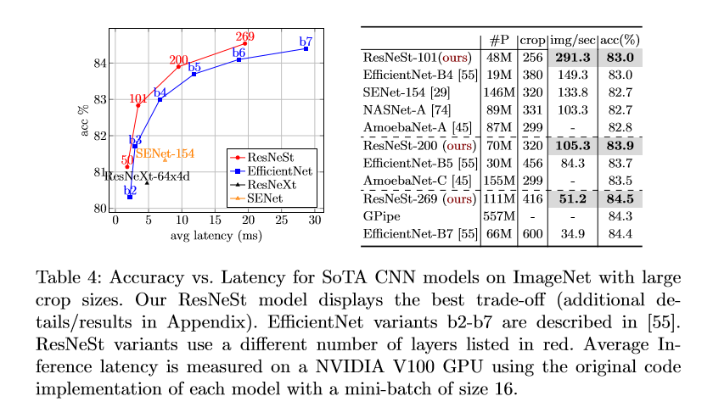
ResNeSt: Split-Attention Networks
Notes:
左图对比一下再Imagenet上网络的性能。右图是其准确率与效率的体现

Slide 15
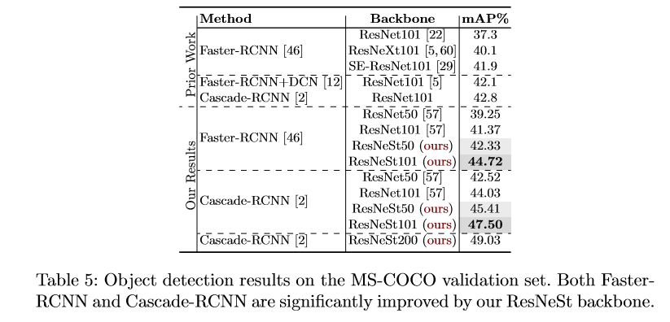
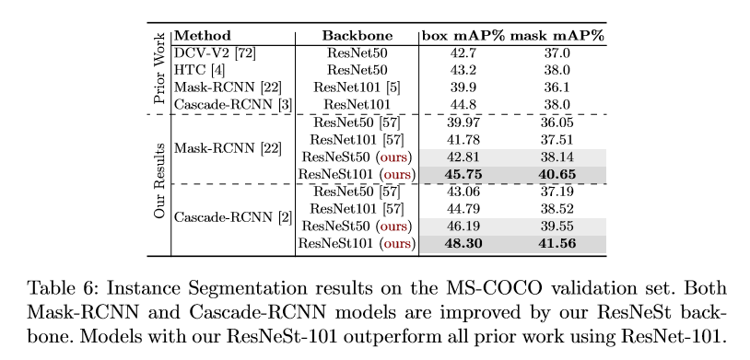
ResNeSt: Split-Attention Networks
Notes:
接下来该网络再检测上的效果，实例分割语义分割上的效果都非常好

Slide 16
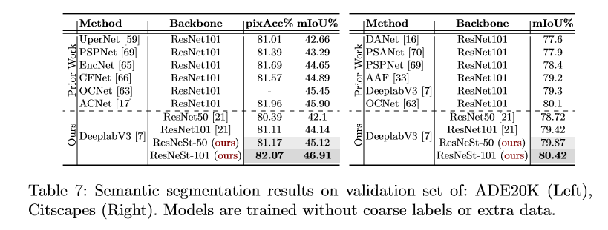
ResNeSt: Split-Attention Networks

